Slide 1
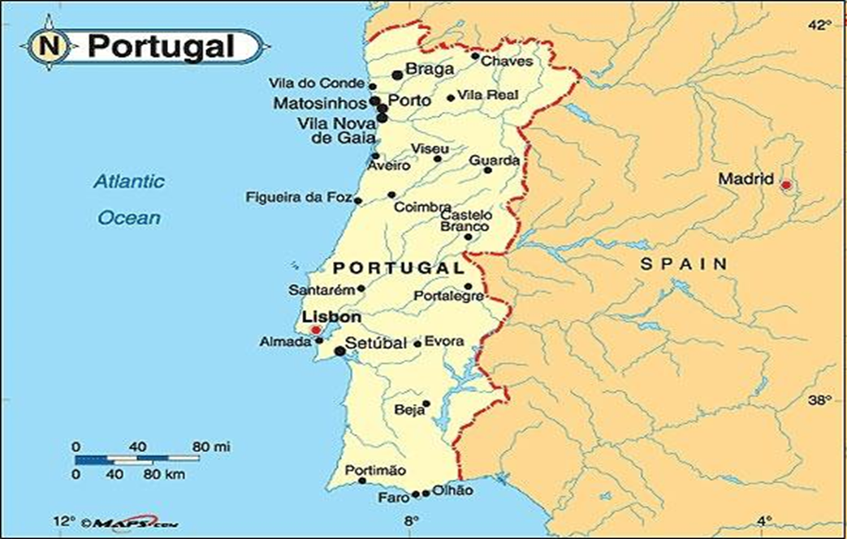
Historia, kultura i zabytki Portugalii

Slide 2

Projekt pt. :"Mobilność i doświadczenie kluczem do sukcesu na europejskim rynku pracy”
współfinansowany ze środków Europejskiego Funduszu Społecznego, Program Operacyjny Wiedza Edukacja Rozwój 2014 – 2020,
w ramach realizacji projektu „Ponadnarodowa mobilność uczniów
i absolwentów oraz kadry kształcenia zawodowego”

Slide 3
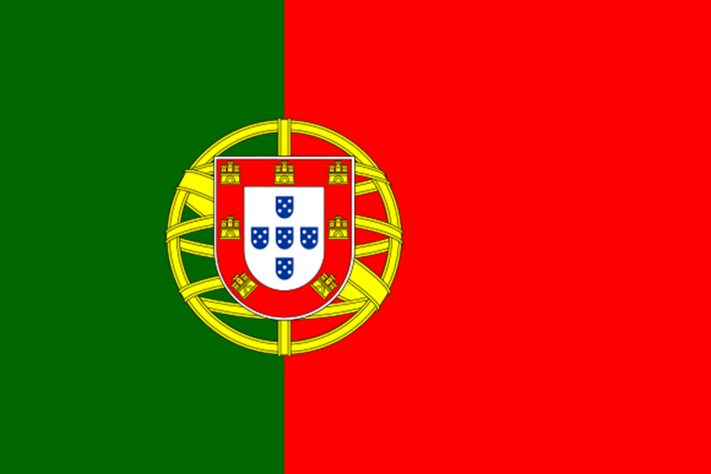
Flaga Portugalii
Symbolika kolorów:
Czerwień – krew oraz nawoływanie do zwycięstwa
Zieleń – brak znaczenia w portugalskiej symbolice
Biel – pokój i harmonia
Sfera armilarna w centrum flagi - dawny przyrząd astronomiczny na którym znajduje się herb. Symbolizuje on odkrycia archeologiczne i morskie podboje.

Slide 4
Historia Portugalii

Slide 5
Starożytność
Obecne tereny Portugalii zamieszkiwali Celtowie i ludy iberyjskie. W III w p.n.e. terytorium Portugalii znalazło się pod przewodnictwem Kartaginy a w kolejnym stuleciu stało się terenem rzymskim. Okupacja rzymska spowodowała rozwój cywilizacji, nastąpiła romanizacja ludności a w dalszym okresie chrystianizacja Portugalii.

Slide 6
Epoka germańska
409 rok - najazd Germanów. Większość kraju zajęli Swebowie, którzy utworzyli swoją stolicę w Bradze. Południową część Portugalii w 469 roku zajęli Wizygoci.
W latach 711 – 718 Wizygotów pokonali Arabowie.
Od VIII w. prowadzona była z północy półwyspu chrześcijańska rekonkwista. W IX wieku objęła panowaniem chrześcijańskim rejony Porto i Coimbry. Do XIII w. trwała rekonkwista zachodniego brzegu półwyspu iberyjskiego.

Slide 7
Portugalia
1097 rok - utworzenie hrabstwa Portucale z Porto jako ośrodkiem centralnym,
XIII w. - powstanie parlamentu stanowego - Kortezy,

Slide 8
Imperium kolonialne
W polityce kolonizacyjnej Portugalia kierowała się do Afryki. Henryk Żeglarz zapoczątkował epokę odkryć geograficznych.
1498 rok - Portugalczycy jako pierwsi dotarli do Indii,
1500 rok- rozpoczęcie kolonizacji Brazylii.

Slide 9
Republika Portugalii
1580 rok - Filip II - Król Hiszpanii narzucił Portugalii Unię Personalną,
1640 rok - Portugalia odzyskała niepodległość,
1910 rok - obalenie monarchii i proklamowanie republiki,
1916 rok - Portugalia przystąpiła do I wojny światowej wspierając ententę. W 1926 r. miał miejsce wojskowy zamach stanu. W 1932 r. premierem został Salazar., który do 1968 r. sprawował władzę autorytarną.

Slide 10
Portugalia
Po rewolucji goździków w 1974 roku przywrócono w Portugalii system demokratyczny.
W 1986 r. Portugalia została członkiem EWG. Wprowadzono politykę reform wolnorynkowych i prywatyzacji sektorów państwowych w gospodarce.
1999r. Portugalia przystąpiła do strefy euro, a w 2002 roku przyjęła nową walutę.

Slide 11
Zabytki Portugalii

Slide 12
UNESCO – lista światowego dziedzictwa
Na liście światowego dziedzictwa UNESCO znajduje się aż 15 pozycji pochodzących z Portugalii. Są to głównie miasta, zabytki architektury, regiony, krajobrazy oraz zabytki przyrodnicze.

Slide 13
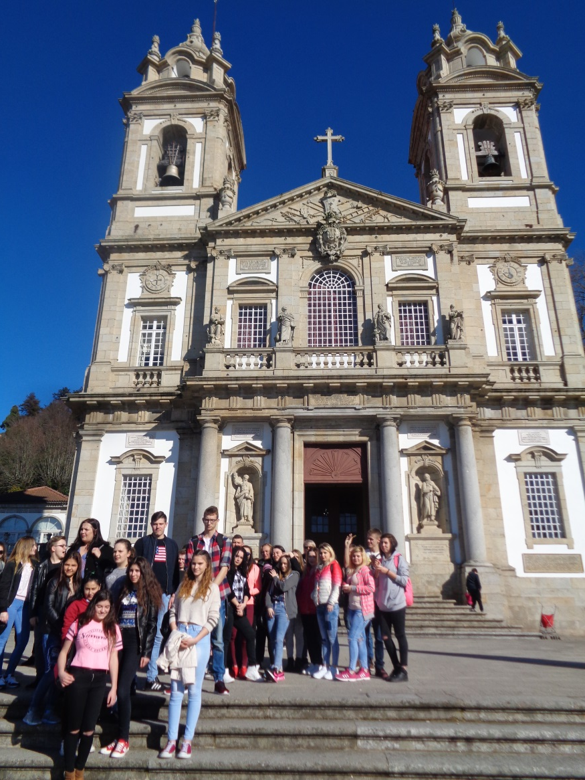
Sanktuarium Bom Jesus do Monte w Bradze

Slide 14
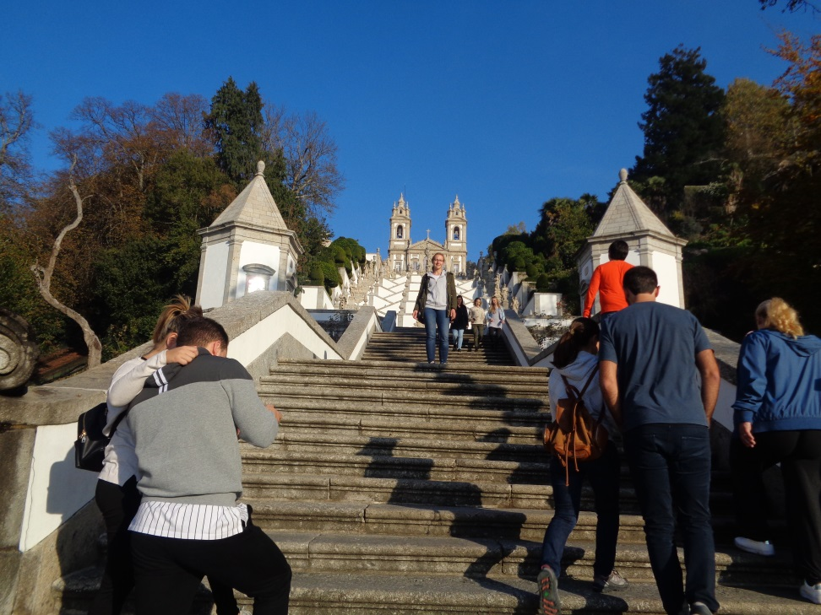
Kościół Dobrego Jezusa z Góry
(Bom Jesus do Monte)
Do Kościoła prowadzą wysokie schody wykonane z granitu. W ich dolnej części znajduje się Kalwaria ze stacjami drogi krzyżowej, którą kończy fontanna symbolizująca rany Chrystusa. W środkowej części schodów ustawione są posągi symbolizujące pięć zmysłów, w górnej części znajduje się osiem figur postaci, które potępiły Jezusa, m.in. Piłata i Herodota. Pielgrzymi zazwyczaj pokonują te schody na kolanach, po to aby odpokutować swoje grzechy.

Slide 15
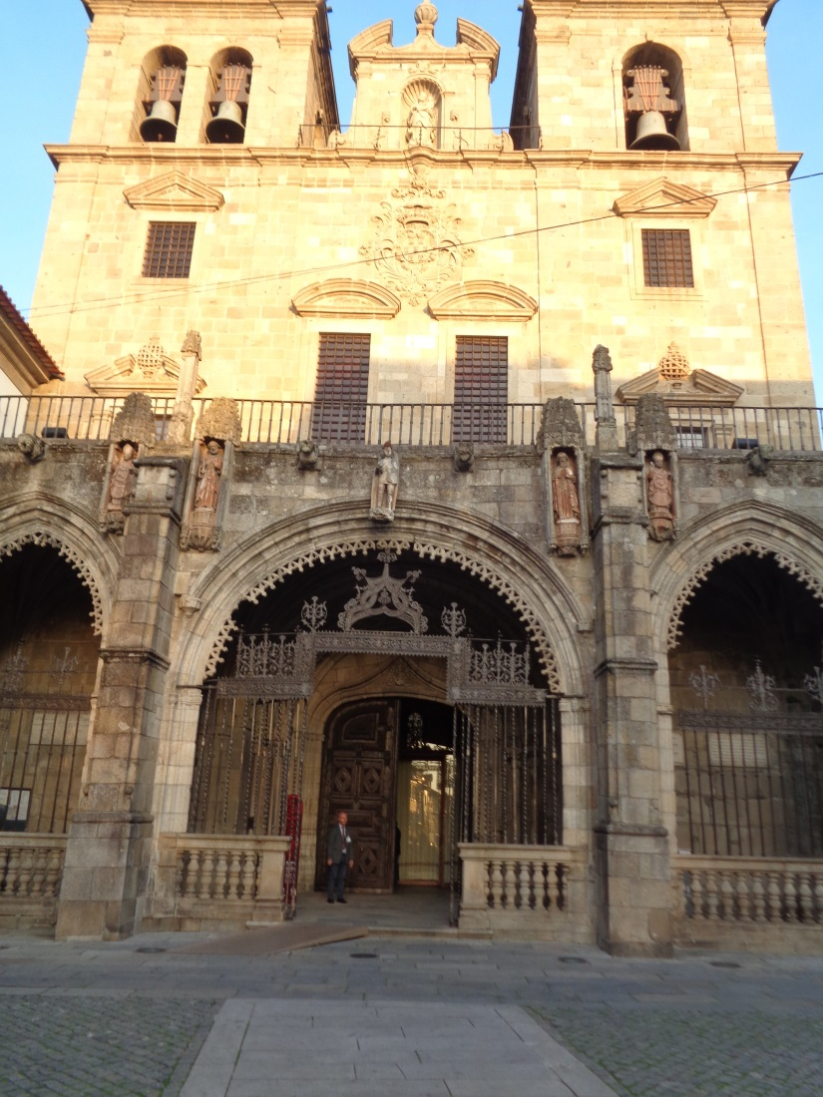
Se (Katedra) w Bradze - najważniejszy zabytek Starego Miasta. Została wzniesiona w 1070 roku, po zakończeniu rekonkwisty. Początkowo romańska budowla, w kolejnych latach została wzbogacona o elementy gotyckie, renesansowe i barokowe.

Slide 16
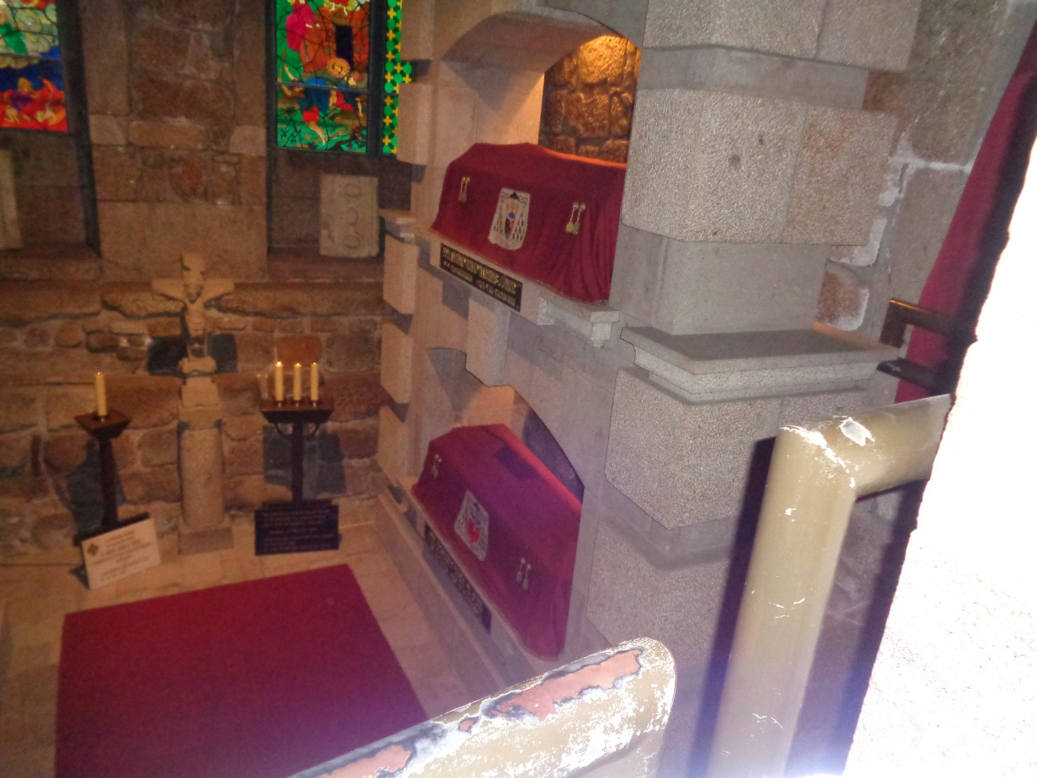
Kapela dos Reis (Kaplica Królewska)
- Kaplica która została zbudowana na cześć hrabiego Henryka Burgundzkiego i jego żony Teresy. Obok grobowców tej pary wystawione są zmumifikowane zwłoki arcybiskupa Lourenço Vincente, które po otwarciu grobu w XVII w. nadal znajdowały się w nienaruszonym stanie. Arcybiskup uczestniczył w zwycięskiej bitwie Portugalii z Kastylią pod Ajubarrotą w 1385 roku.

Slide 17
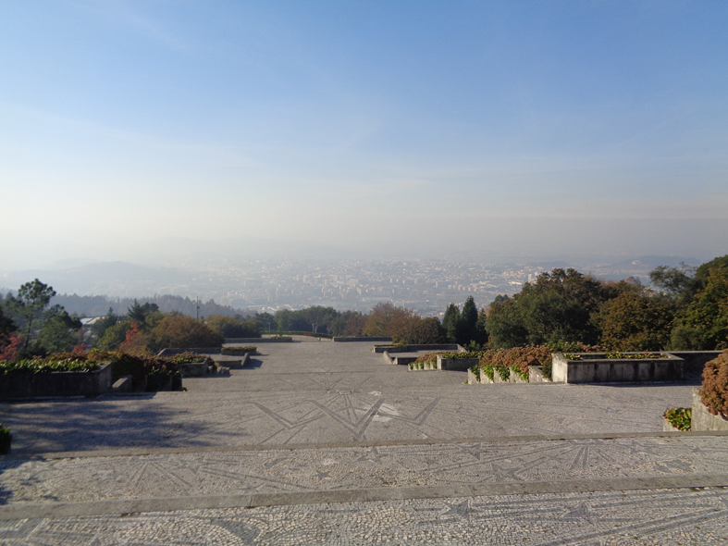
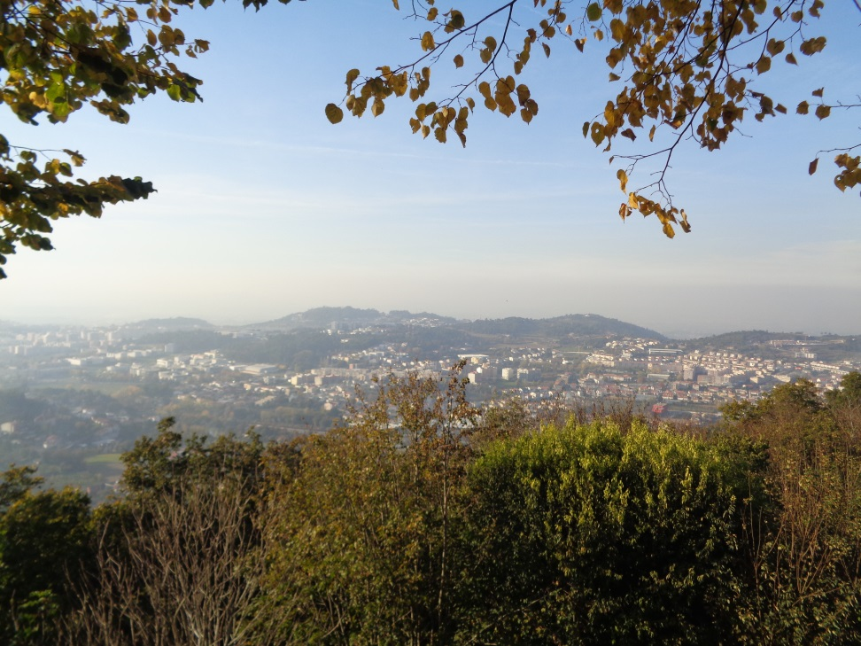
Braga - jedno z najstarszych, chrześcijańskich miast w Portugalii

Slide 18
Barcelos
Miasto w północno-zachodniej Portugalii, położone nad rzeką Cavado. Jego początki sięgają czasów starożytnych, kiedy znajdowała się tu jedna z rzymskich osad, która w kolejnych wiekach rozwinęła się w znaczący ośrodek handlowy regionu. W kolejnych latach Barcelos dostało się we władanie Maurów, a spod ich panowania wyzwolił ją w drugiej połowie XII wieku Alfons I Zdobywca. W XV wieku Barcelos było siedzibą pierwszego księcia Bragança - Dom Alfonsa.
Najważniejszym symbolem miasta jest Galo de Barcelos z którym związana jest miejscowa legenda.

Slide 19
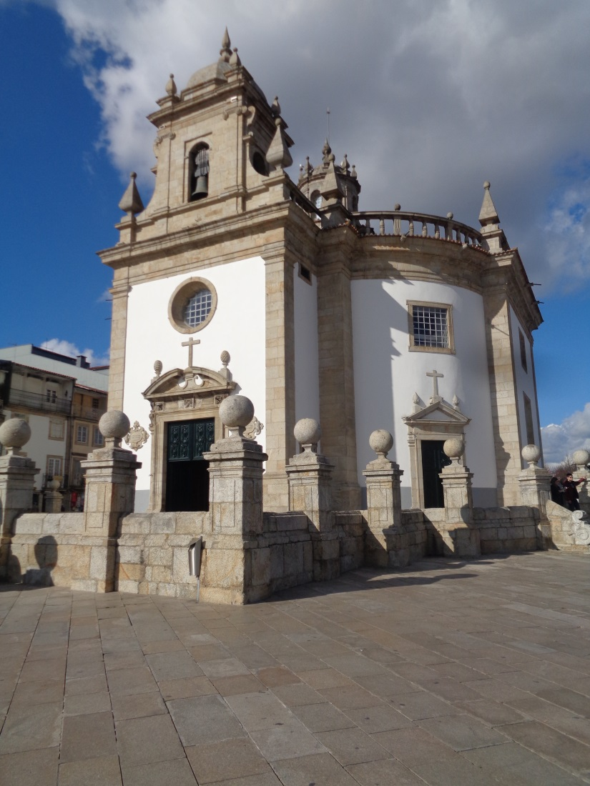
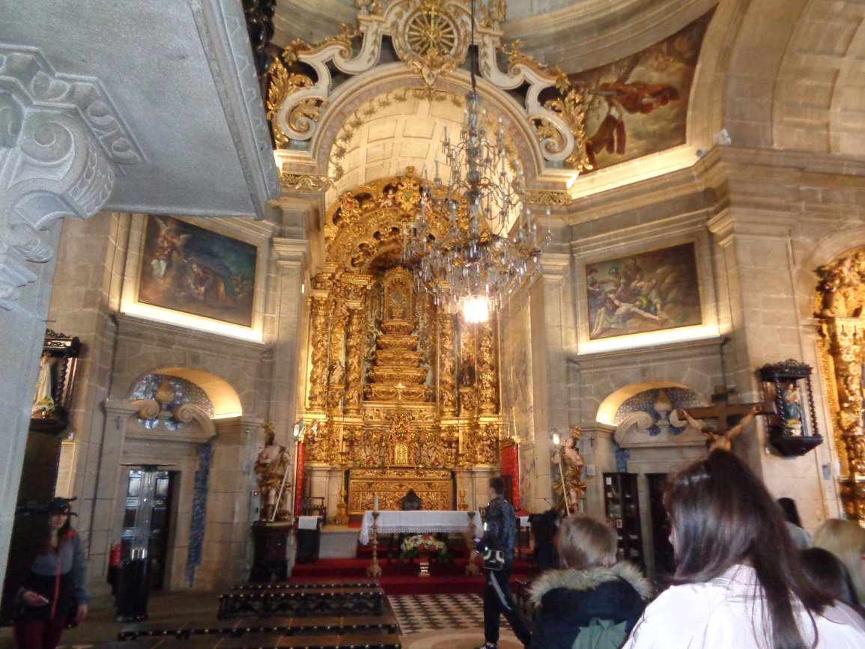
Barcelos

Slide 20
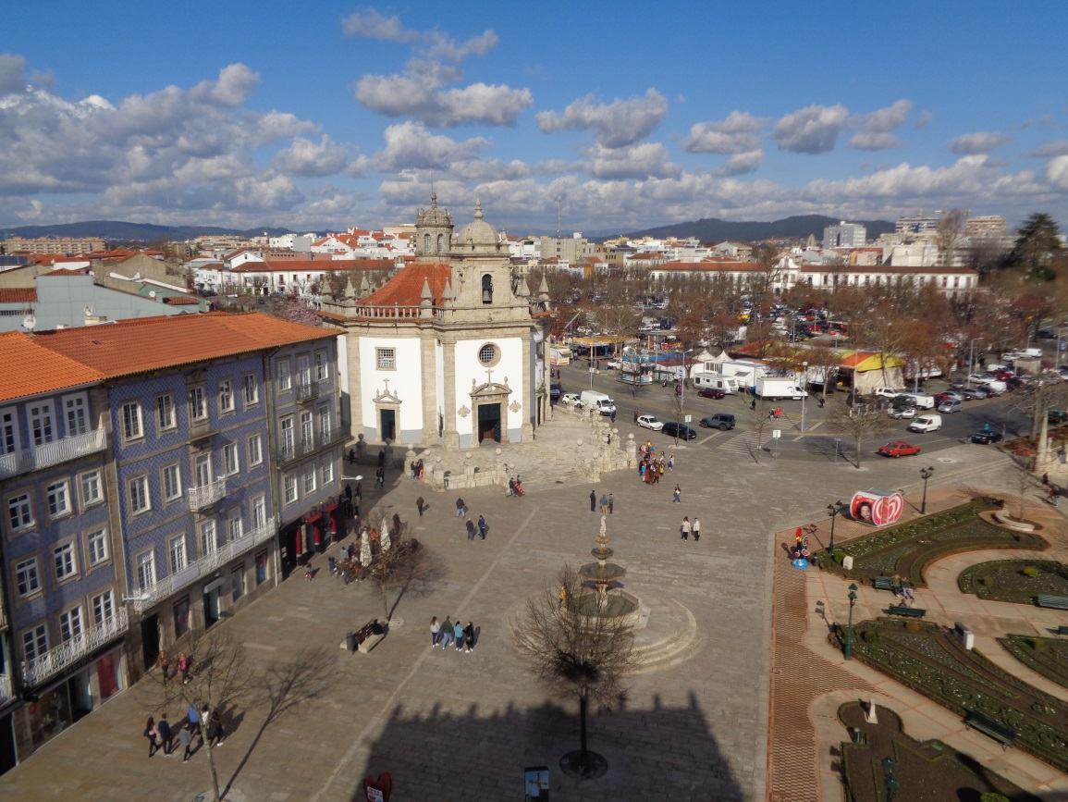
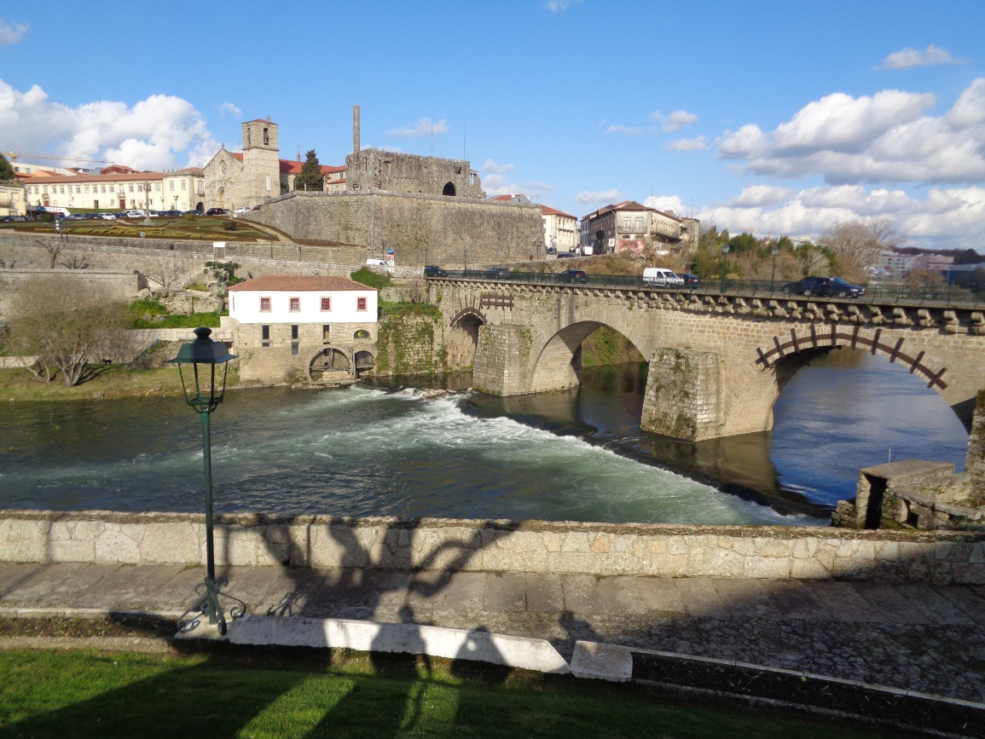

Slide 21
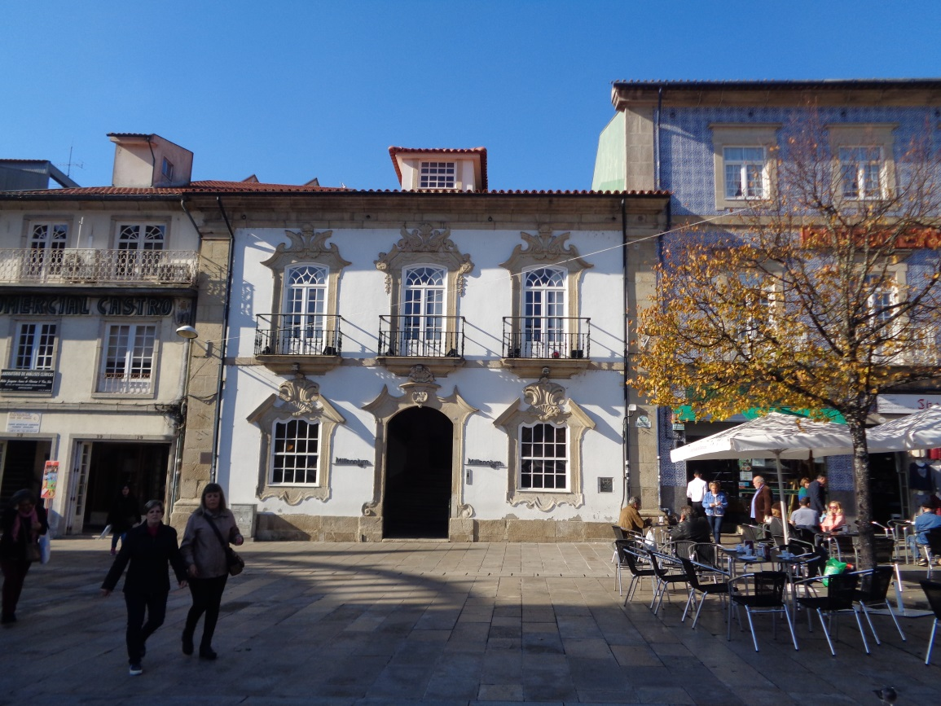
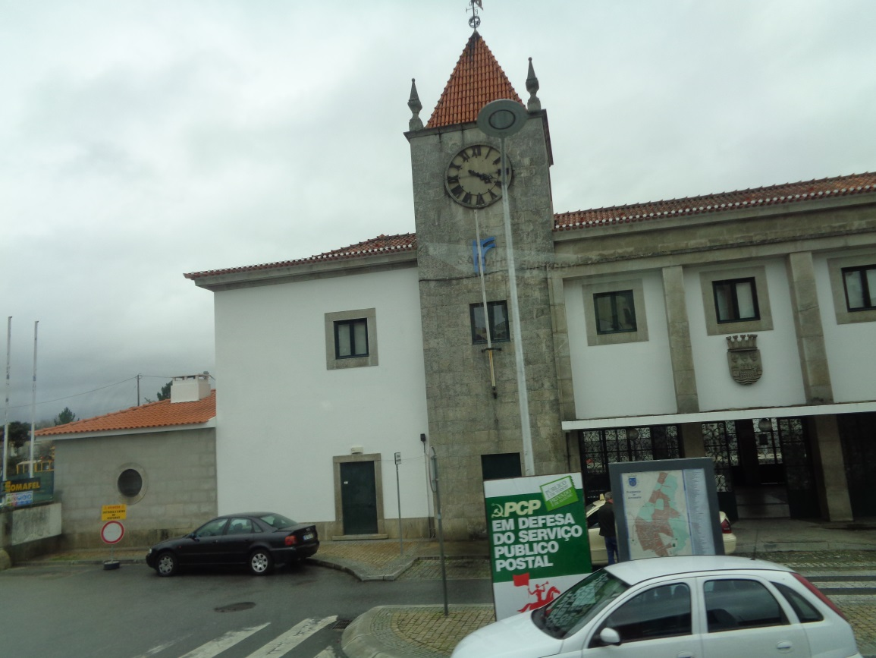

Slide 22
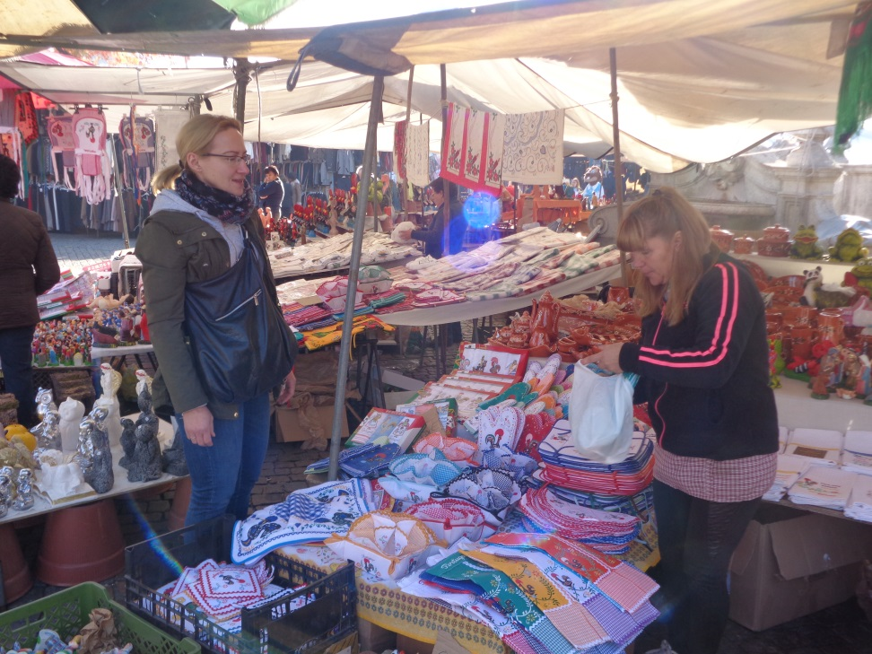
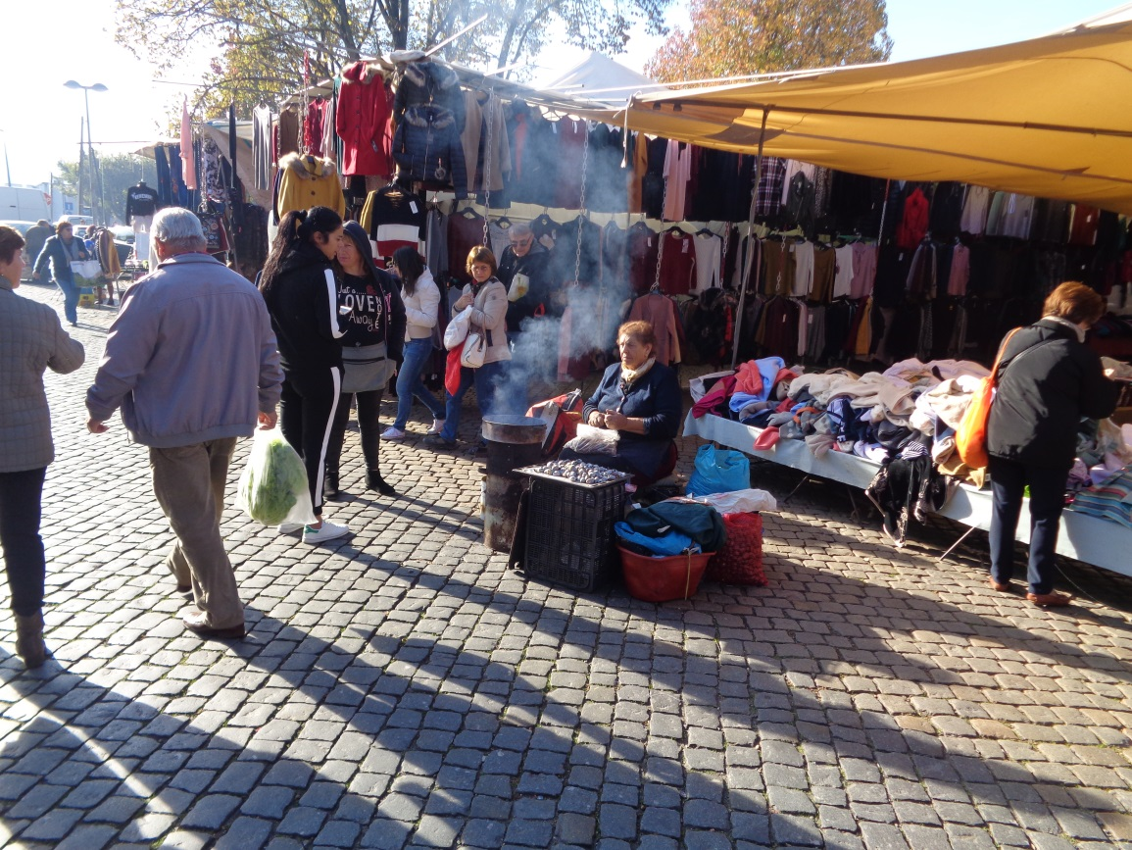
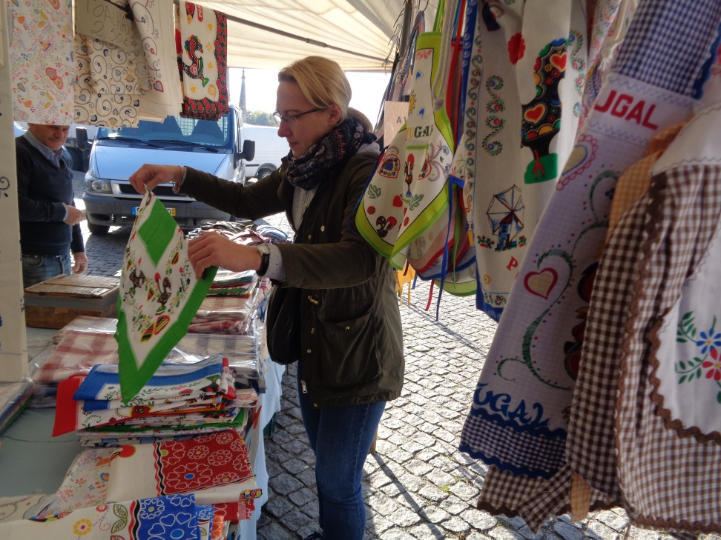
Barcelos słynie z organizowanego w każdy czwartek targu - Feira de Barcelos

Slide 23
PORTO
Porto – miasto będące jednym z najstarszych ośrodków turystycznych w Europie. W 1996 roku jego historyczne centrum zostało wpisane na Listę Światowego Dziedzictwa UNESCO.

Slide 24
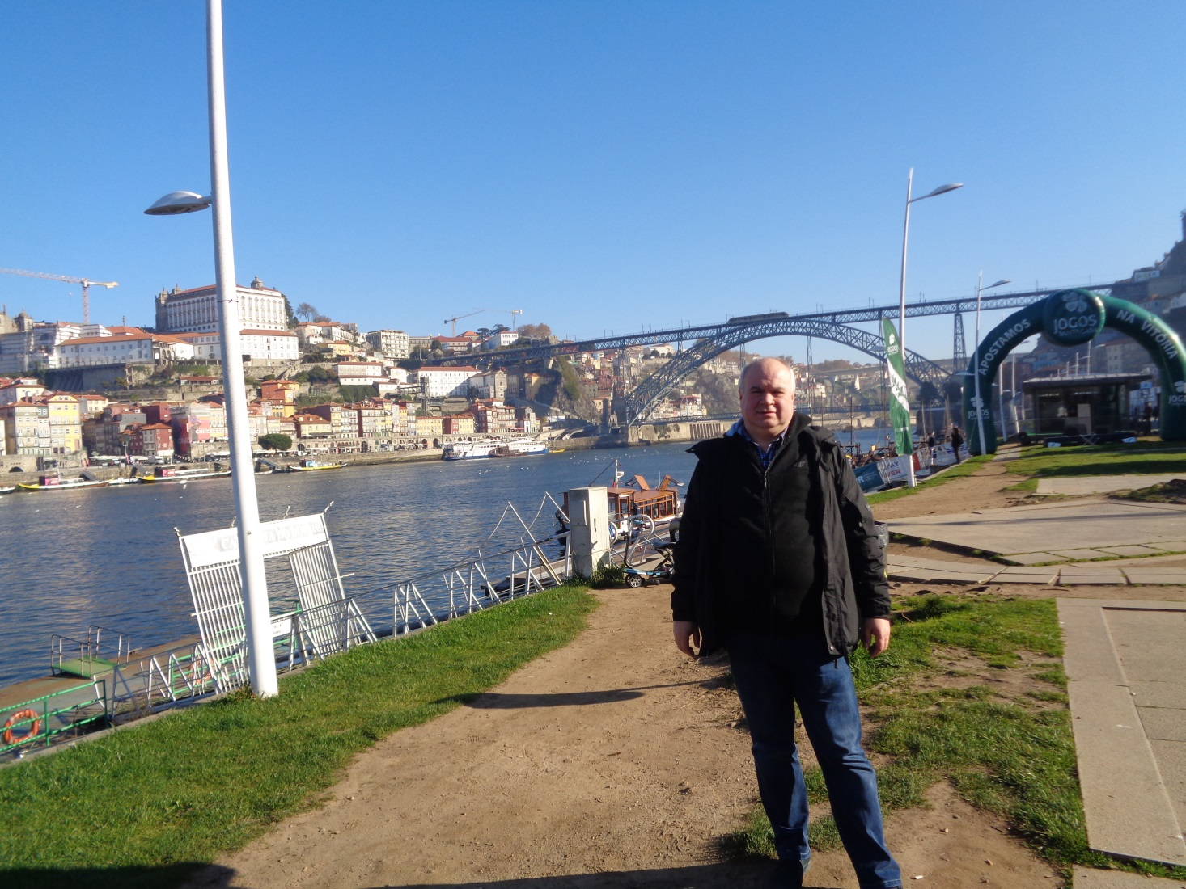
Od 1996 roku na liście UNESCO istnieje obszar obejmujący średniowieczną dzielnicę w obrębie XIV-wiecznego muru. Najważniejsze zabytki Porto to nabrzeże Cais da Ribeira i Ponte Dom Luís I z XIX wieku (dwupoziomowy most nad Douro)

Slide 25
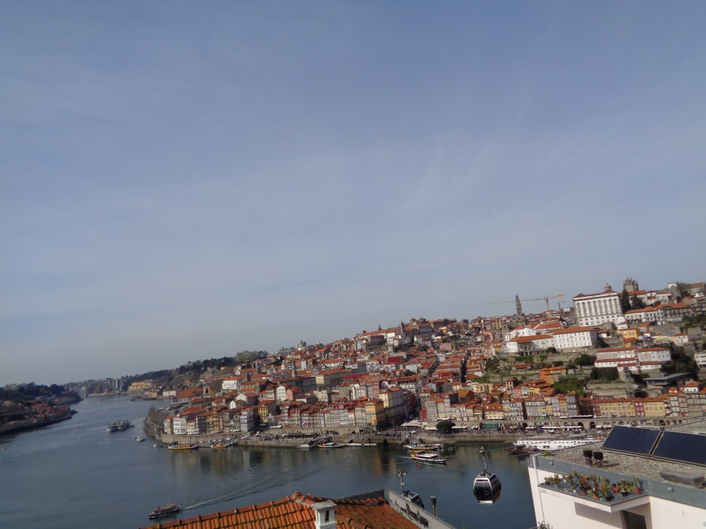
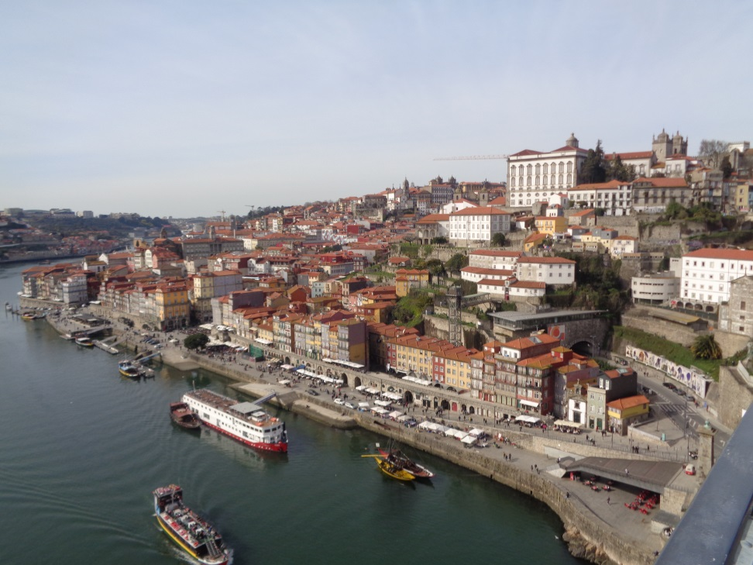
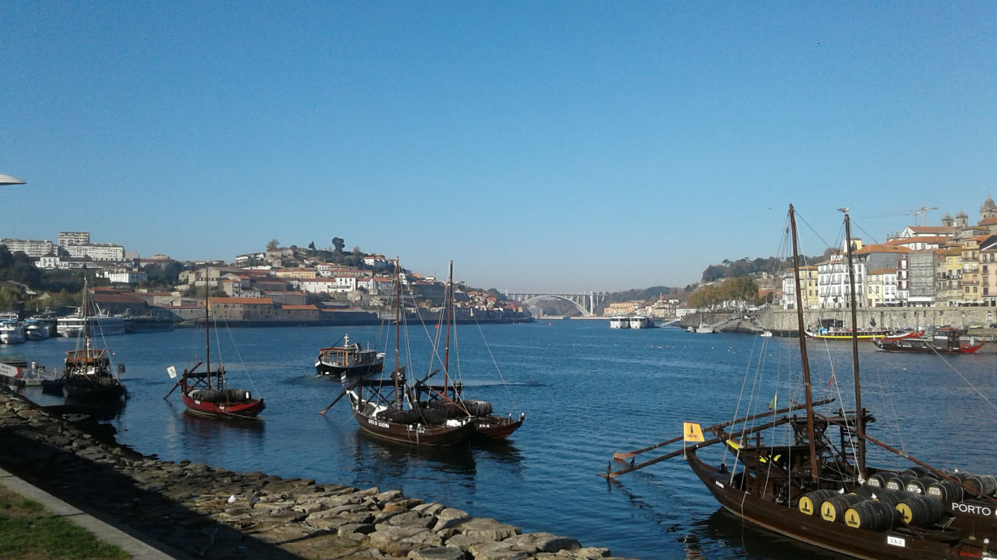
Porto – rzeka Douro

Slide 26
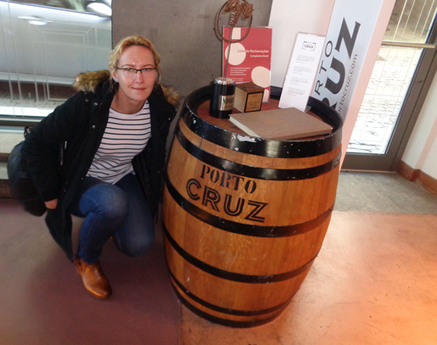
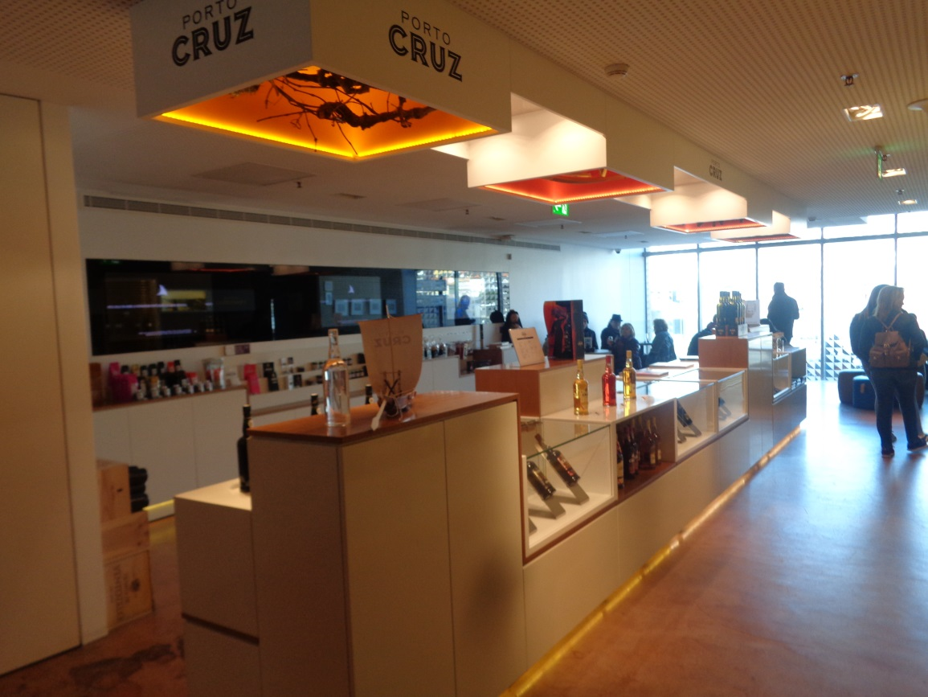
Muzeum wina Porto Cruz

Slide 27
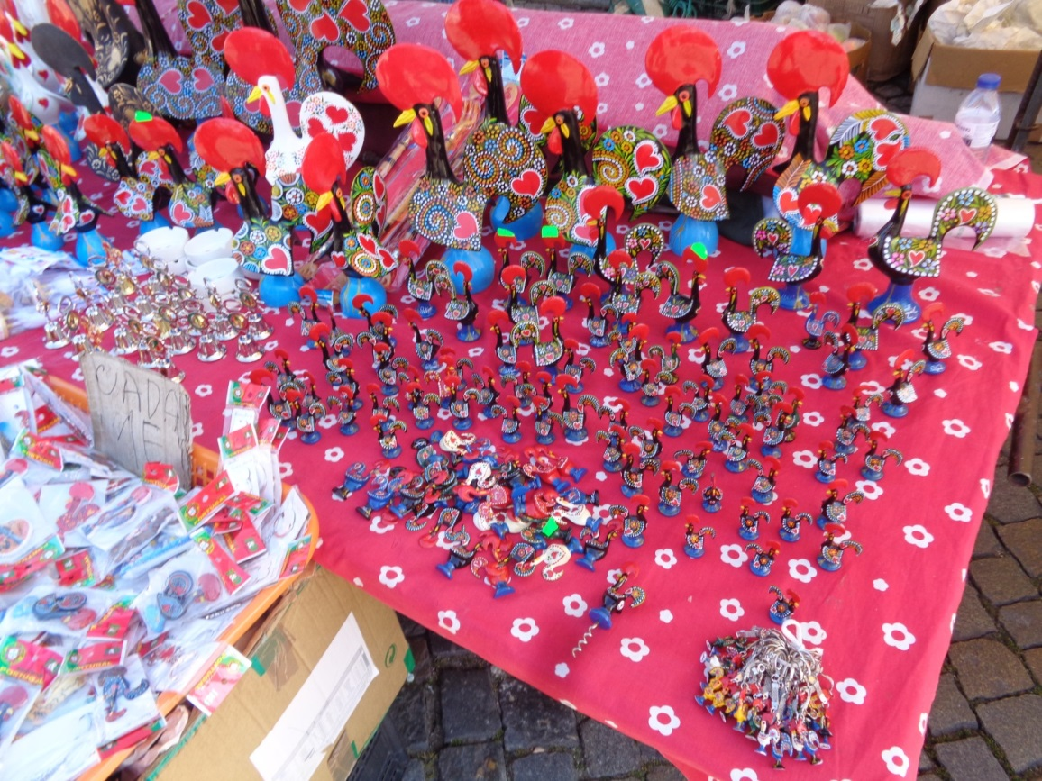

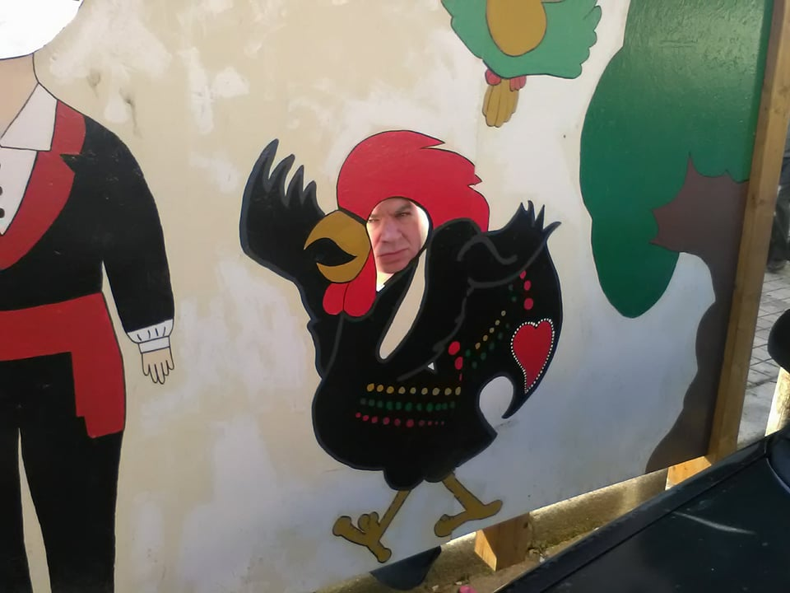
Pamiątki z Portugalii – koguty z Barcelos

Slide 28
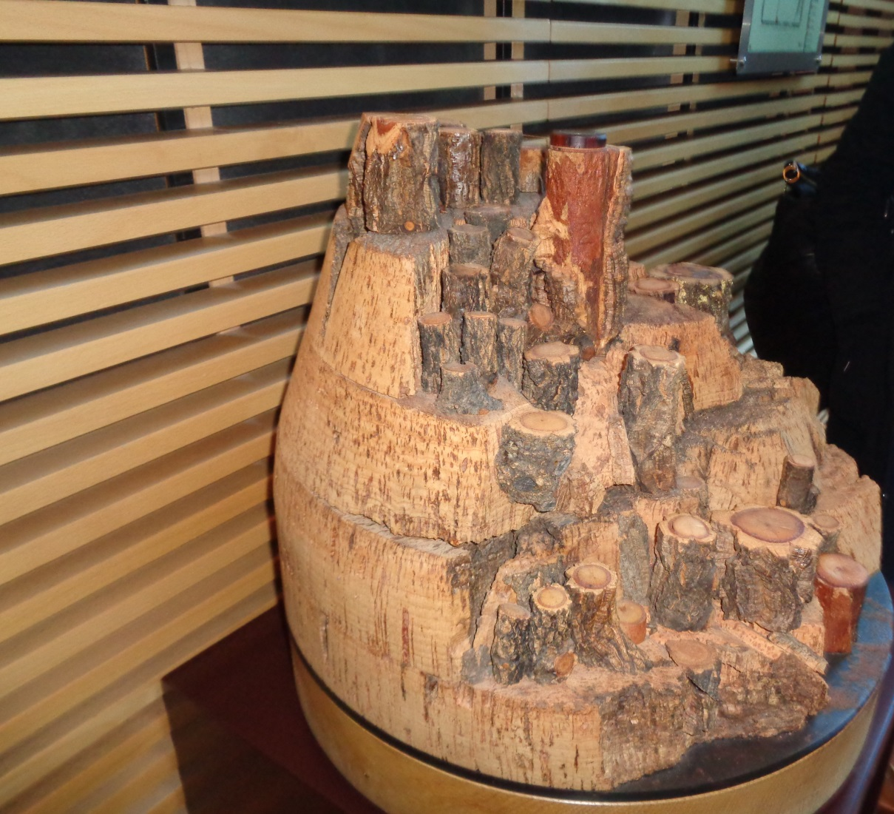
Portugalia – kraj będący największym światowym producentem korka, surowca pochodzącego z kory dębu korkowego. Drzewo to jest nieodłącznym elementem krajobrazu południowej Portugalii. Pobiera się tylko zewnętrzną, obumarłą część kory, która w ciągu 10 lat ulega całkowitej regeneracji.

Slide 29
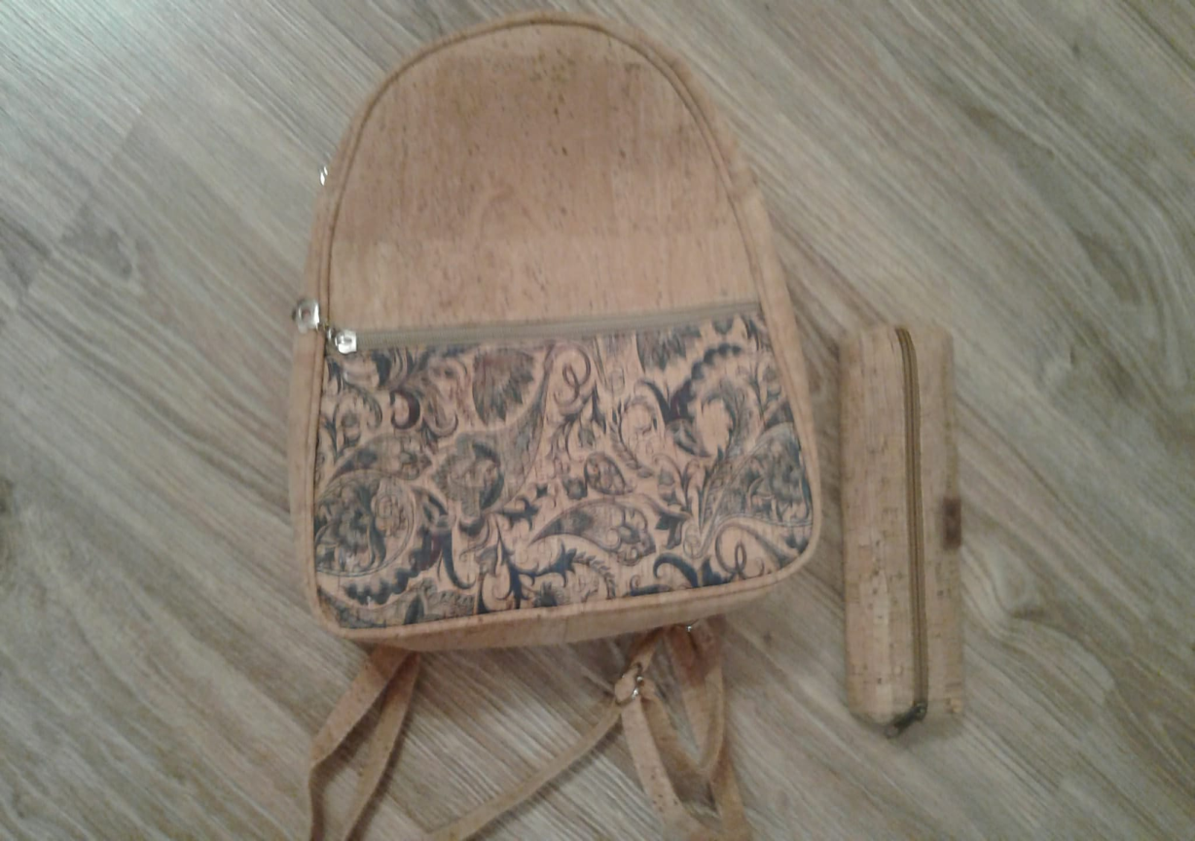
Wyroby z korka

Slide 30
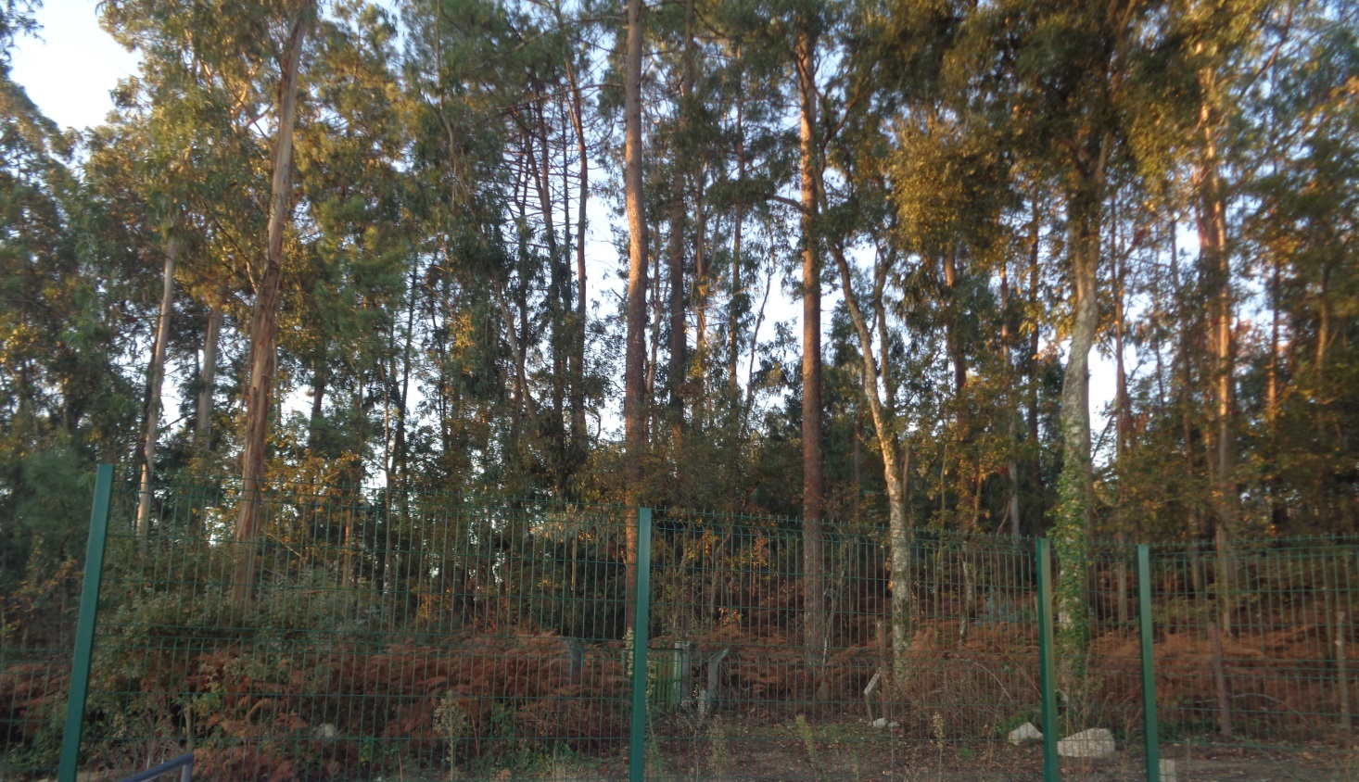
Las eukaliptusowy

Slide 31
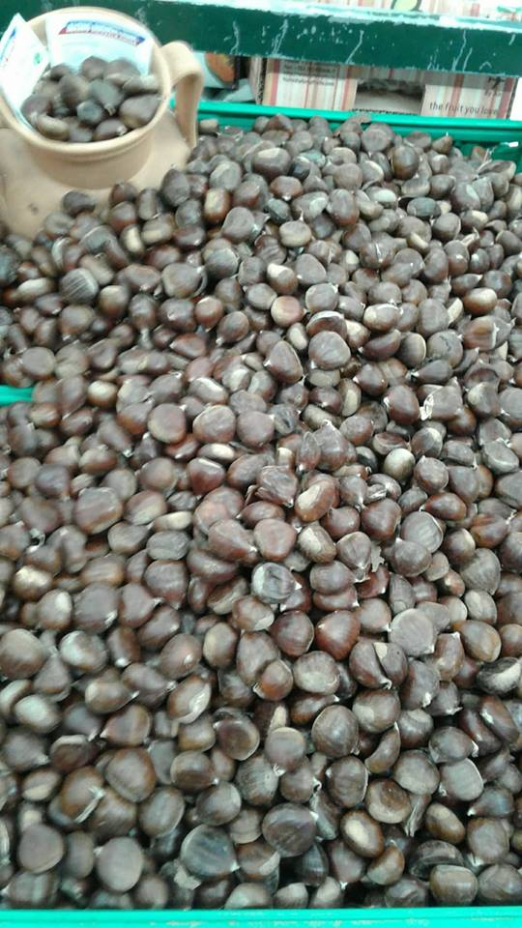
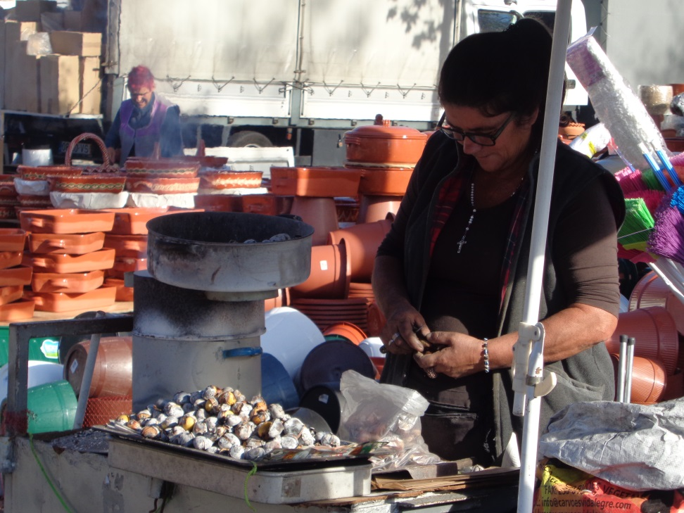
Kasztany jadalne – surowe i pieczone

Slide 32
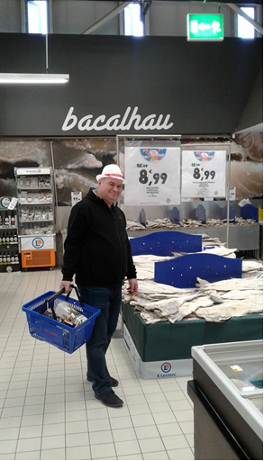
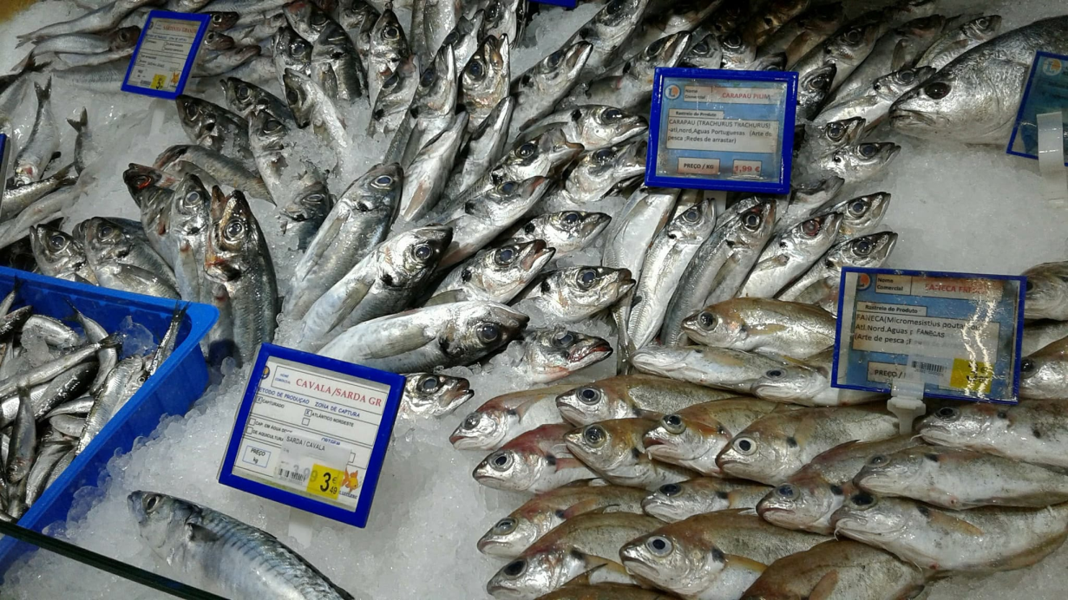
Ryby

Slide 33
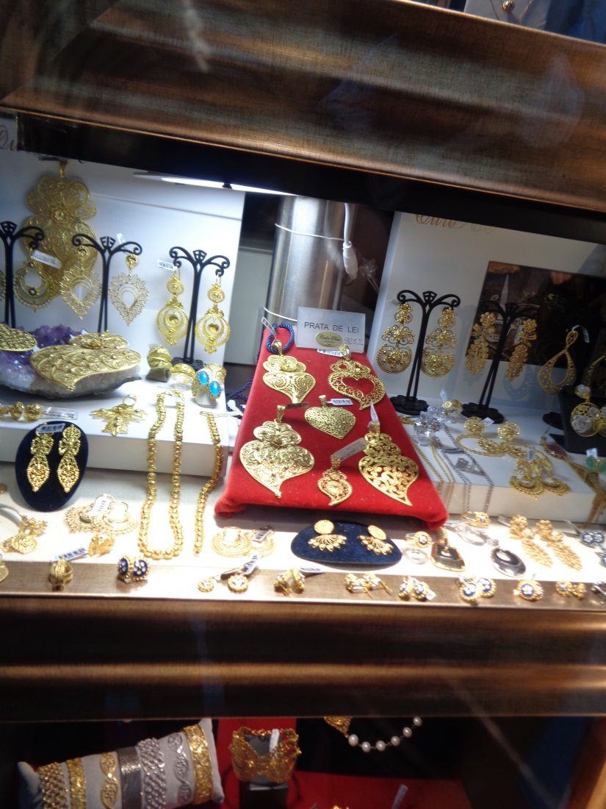
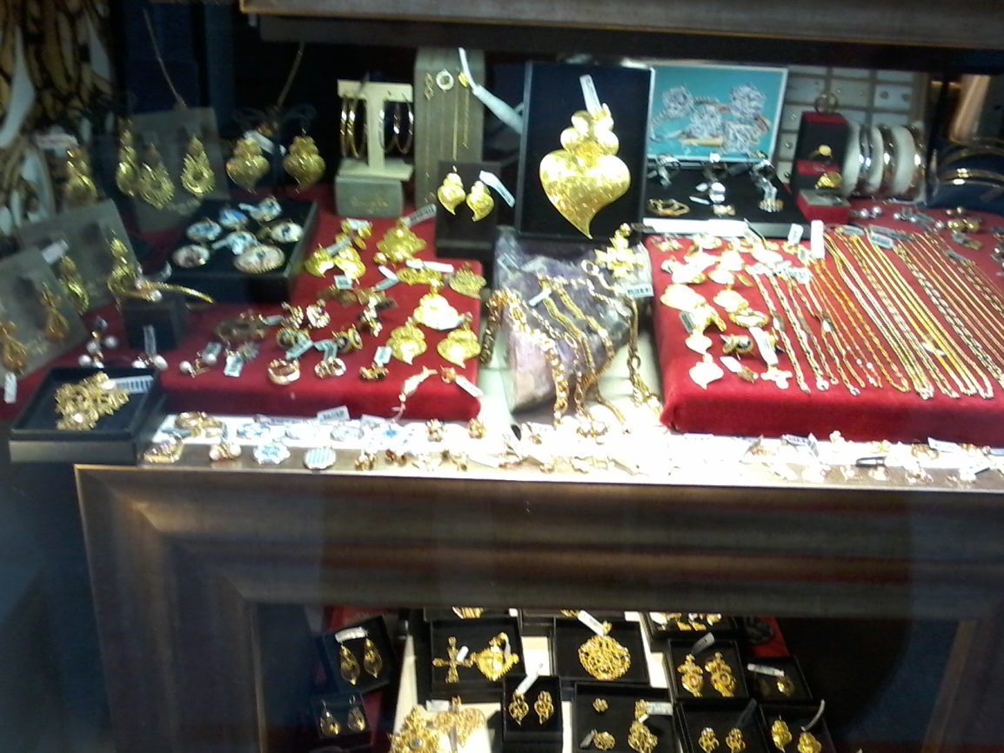
Złota biżuteria – portugalskie pamiątki

Slide 34
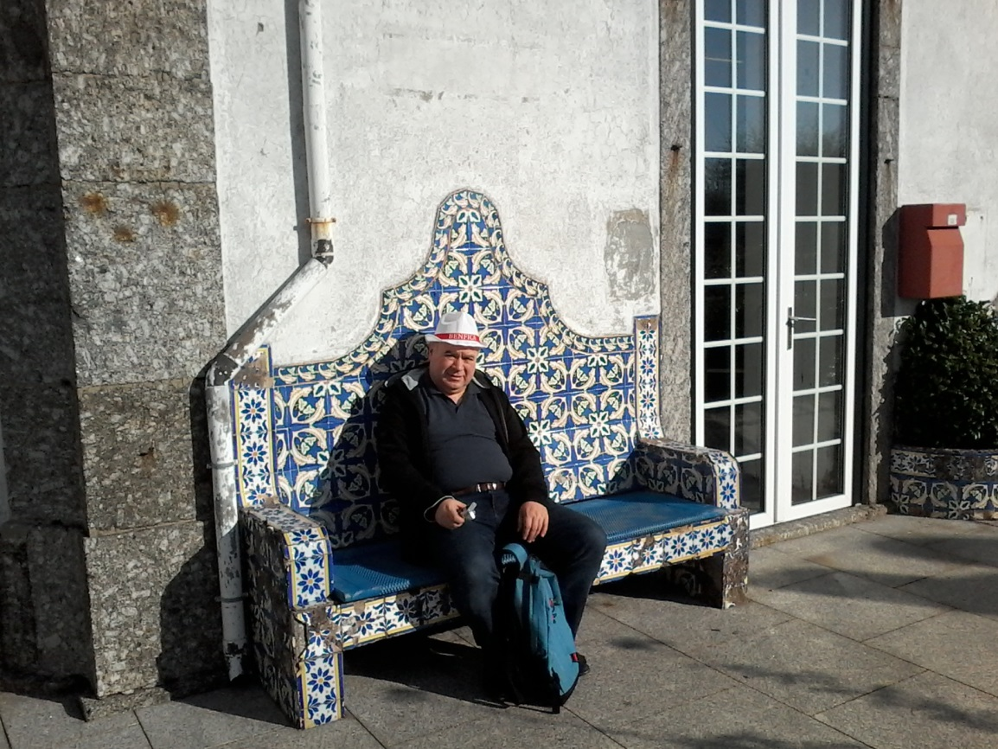
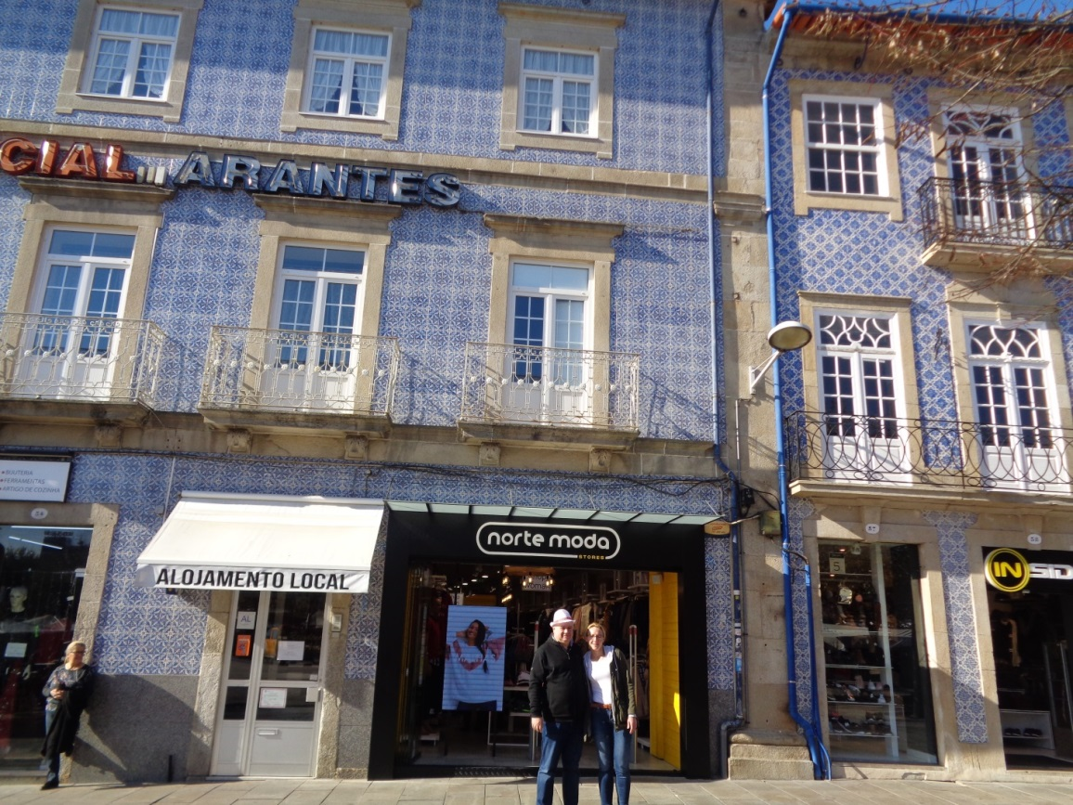
Azulejo – tradycja tworzenia ceramicznych kafelków przejęta od Arabów zamieszkujących tereny Portugalii w VIII – XIV wieku. Dziś są symbolem Portugalii i śladem wielowiekowego dziedzictwa kulturowego.

Slide 35
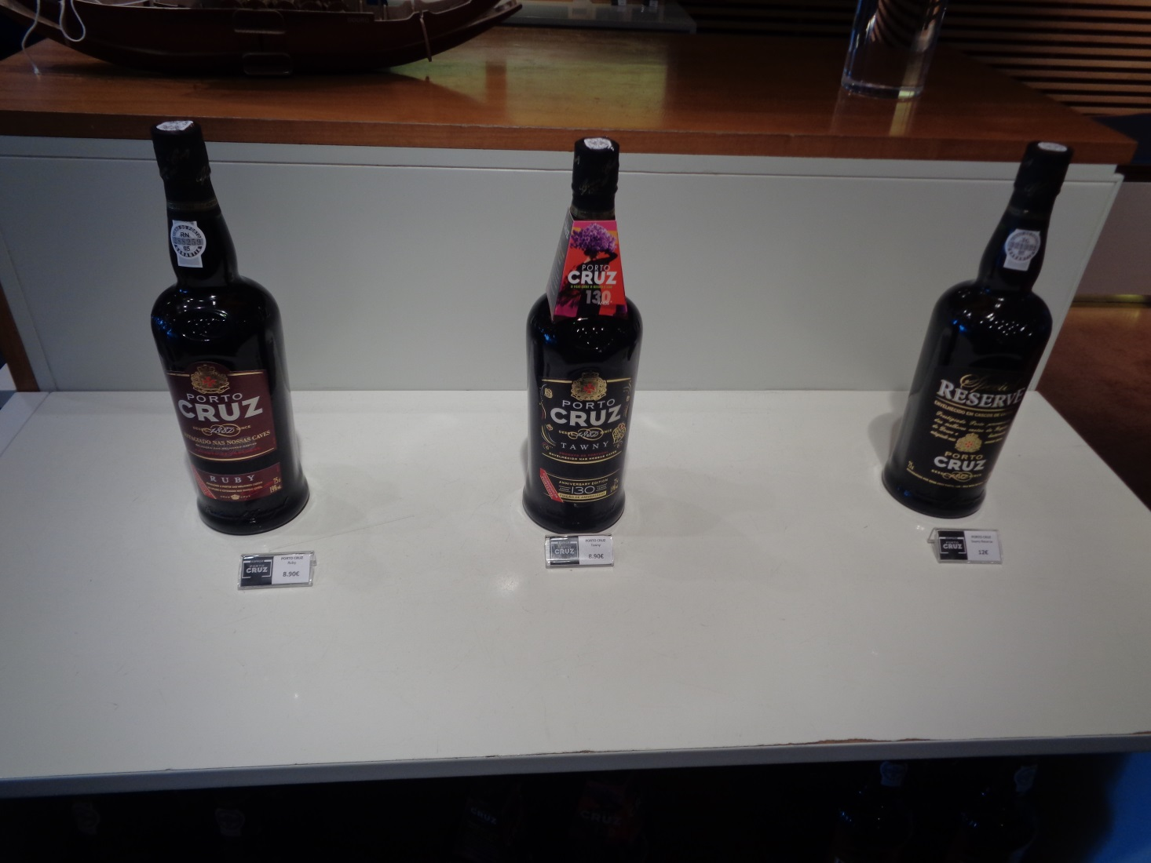
Oporto – wino z Porto. Prawdziwe wino z Porto produkuje się wyłącznie z winogron pochodzących ze szczepów uprawianych w dolinie rzeki Douro.

Slide 36
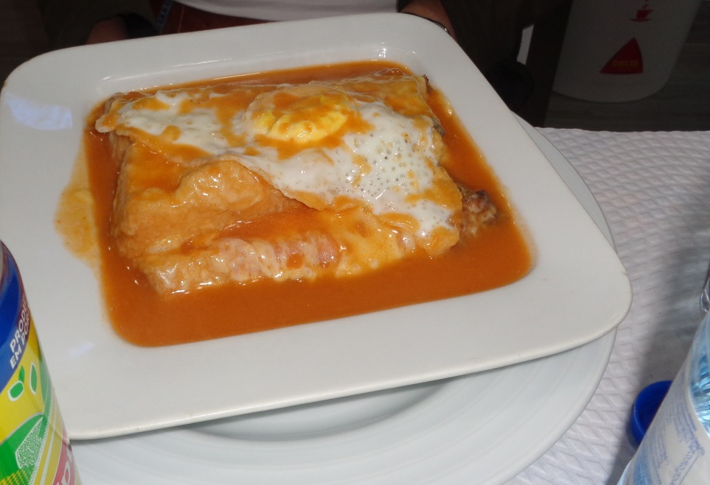
Francuzeczka – kanapka z Porto o bardzo bogatym wnętrzu: francuska kanapka jest obowiązkowym punktem kulinarnym zwiedzania Porto. Warto zaznaczyć, że potrawa trafiła do Portugali w latach 60.XX wieku z Francji.

Slide 37
Dziękujemy za uwagę!

